Slide 1
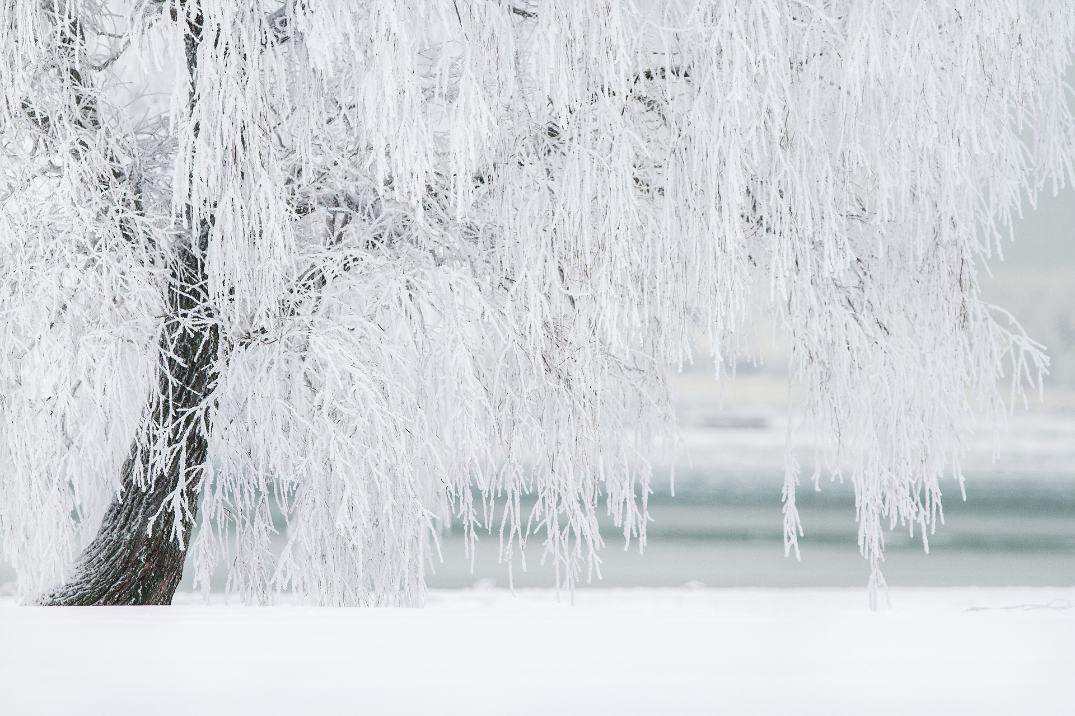

1 januari - Nyårsdagen
Fredag
Att göra: * Skåla i Champagne vid 12-slaget * Kommer Ivanhoe äntligen välja rätt? * Luncha på chips och beställ pizza

